Slide 1
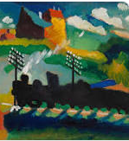
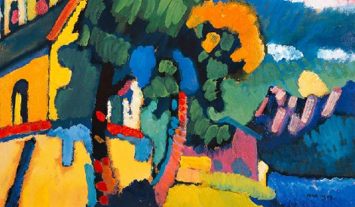
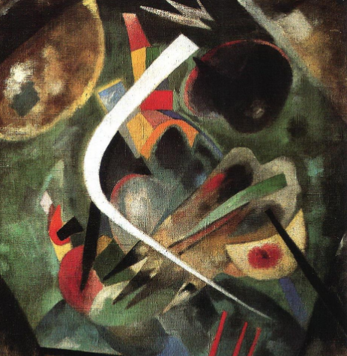
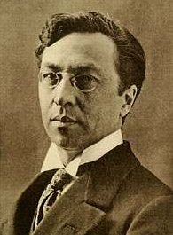
œuvres : - Murnaü - Paysage maison vert -Peinture ligne blanche
NOM : KANDINSKY
PRÉNON : WASSILY
NATIONALITÉ : RUSSE NÉ : MOSCOU 4/12/1866

